Slide 1
LUYỆN TẬP CHUNG

Slide 2
TIẾT 2

Slide 3
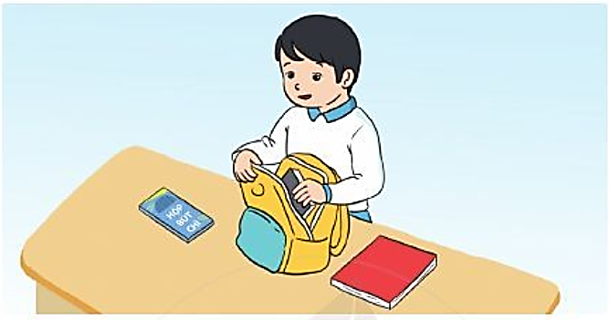
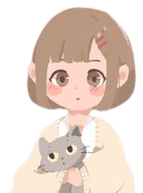
4
Mẹ mua cho Phú 12 chiếc bút chì, Phú đã dùng hết 6 chiếc. Hỏi Phú còn lại bao nhiêu chiếc bút chì?
Phú có: 12 chiếc bút chì
Dùng hết: 6 chiếc bút chì
Phú còn lại: chiếc bút chì
?

Slide 4
4
Mẹ mua cho Phú 12 chiếc bút chì, Phú đã dùng hết 6 chiếc. Hỏi Phú còn lại bao nhiêu chiếc bút chì?
Bài giải
Phú có: 12 chiếc bút chì
Dùng hết: 6 chiếc bút chì
Phú còn lại: chiếc bút chì
Phú còn lại số chiếc bút chì là:
?
12 – 6
= 6 (chiếc)
Đáp số: 6 chiếc bút chì.

Slide 5
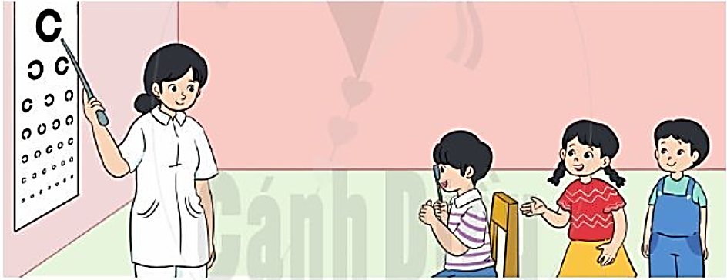
5
Lớp 2C có 28 bạn, sau khi được bác sĩ kiểm tra mắt thì có 5 bạn bị cận thị. Hỏi lớp 2C có bao nhiêu bạn không bị cận thị?

Slide 6
5
Lớp 2C có 28 bạn, sau khi được bác sĩ kiểm tra mắt thì có 5 bạn bị cận thị. Hỏi lớp 2C có bao nhiêu bạn không bị cận thị?
Lớp 2C có: 28 bạn
Có: 5 bạn bị cận thị
Lớp 2C có: bạn không bị cận thị
?

Slide 7
5
Lớp 2C có 28 bạn, sau khi được bác sĩ kiểm tra mắt thì có 5 bạn bị cận thị. Hỏi lớp 2C có bao nhiêu bạn không bị cận thị?
Bài giải
Lớp 2C có: 28 bạn
Có: 5 bạn bị cận thị
Lớp 2C có: bạn không bị cận thị
Lớp 2C có số bạn không bị cận thị là
?
28 – 5
= 23 (bạn)
Đáp số: 23 bạn không bị cận thị.

Slide 8
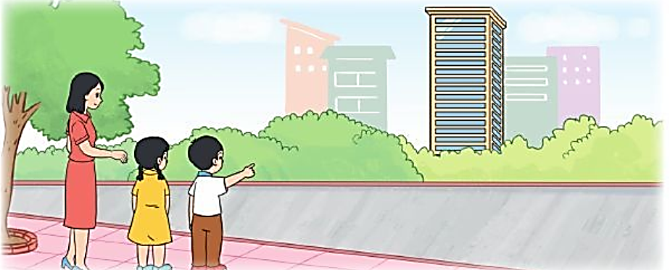
6
Trong một tòa nhà, gia đình Khánh ở tầng 15, gia đình Vân ở vị trí thấp hơn gia đình Khánh 4 tầng. Hỏi gia đình Vân ở tầng bao nhiêu?

Slide 9
6
Trong một tòa nhà, gia đình Khánh ở tầng 15, gia đình Vân ở vị trí thấp hơn gia đình Khánh 4 tầng. Hỏi gia đình Vân ở tầng bao nhiêu?
Gia đình Khánh ở: tầng 15
Gia đình Vân ở vị trí thấp hơn gia đình Khánh 4 tầng
Gia đình Vân ở: tầng
?

Slide 10
6
Trong một tòa nhà, gia đình Khánh ở tầng 15, gia đình Vân ở vị trí thấp hơn gia đình Khánh 4 tầng. Hỏi gia đình Vân ở tầng bao nhiêu?
Gia đình Kháng ở: tầng 15
Gia đình Vân ở vị trí thấp hơn gia đình Khánh 4 tầng
Gia đình Vân ở: tầng
Bài giải
Gia đình Vân ở tầng số:
15 – 4
= 11
?
Đáp số: Gia đình Vân ở tầng 11

Slide 11
DẶN DÒ

